Slide 1
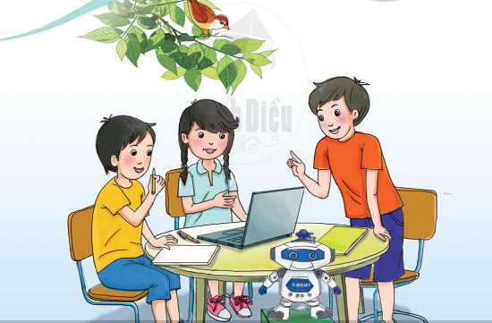
TIN HỌC 6 Chào mừng các em đến với tiết thực hành hôm nay!

Slide 2
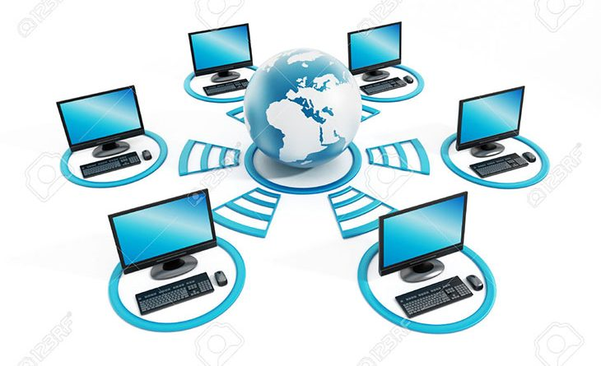
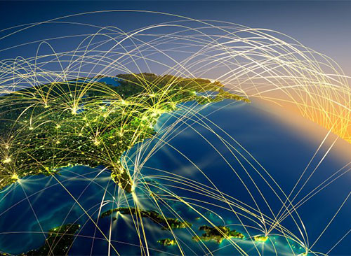
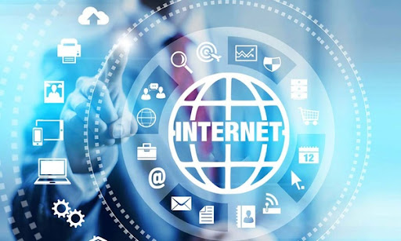
BÀI 4
THỰC HÀNH VỀ MẠNG MÁY TÍNH

Slide 3
CÁC NỘI DUNG CHÍNH
1. Tìm hiểu về các thiết bị mạng
2. Chia sẻ tài nguyên qua mạng

Slide 4
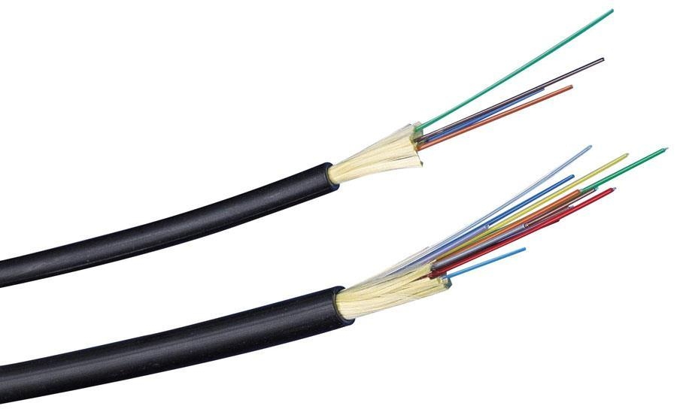
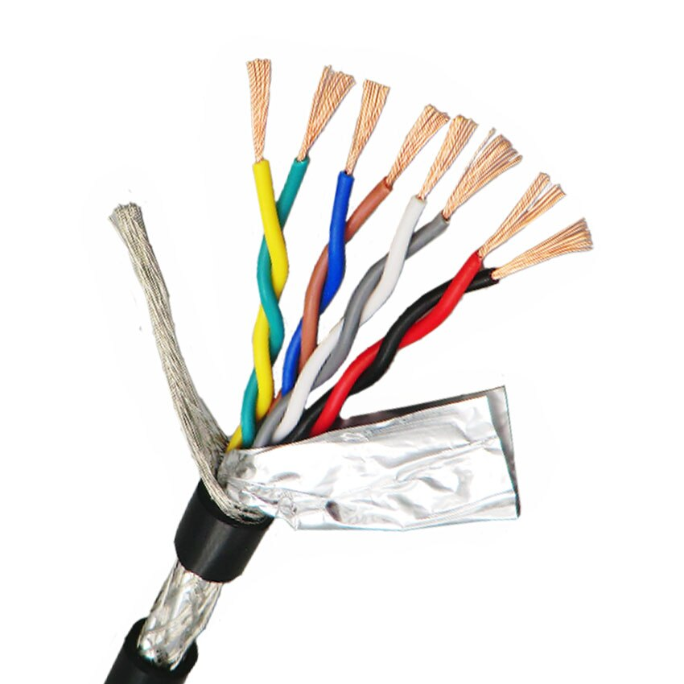
1. Tìm hiểu về các thiết bị mạng
Bài 1: Tìm hiểu mạng có dây
Quan sát cáp mạng
CÁP QUANG
CÁP XOẮN

Slide 5
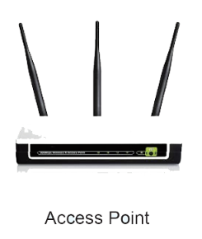
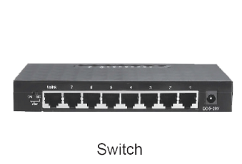
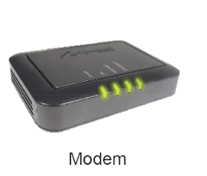
1. Tìm hiểu về các thiết bị mạng
Bài 1: Tìm hiểu mạng có dây
Cắm cáp vào thiết bị hình 1, quan sát các
mặt của thiết bị mẫu.
Switch có bao nhiêu cổng?
Nếu số máy tính cần nối mạng nhiều hơn số
cổng thì phải làm sao?
Đâu là đèn tín hiệu? Đèn tắt báo hiệu điều gì?
Các dòng chữ ghi trên thiết bị có ý nghĩa gì?
Công tắc bật tắt ở đâu?

Slide 6
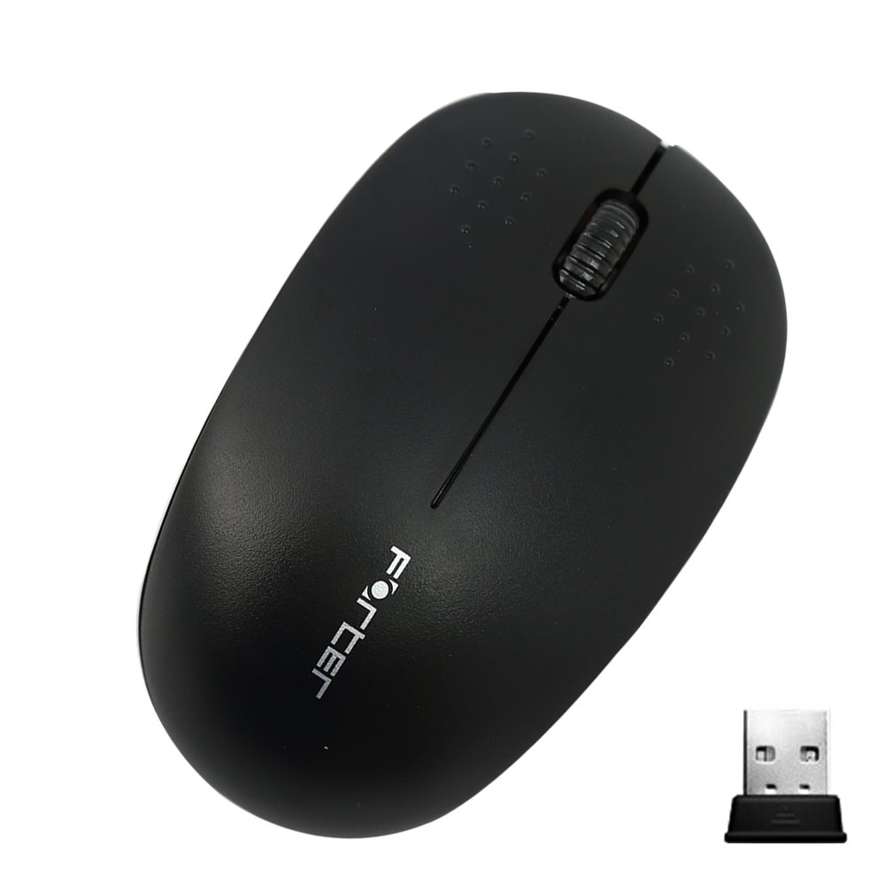
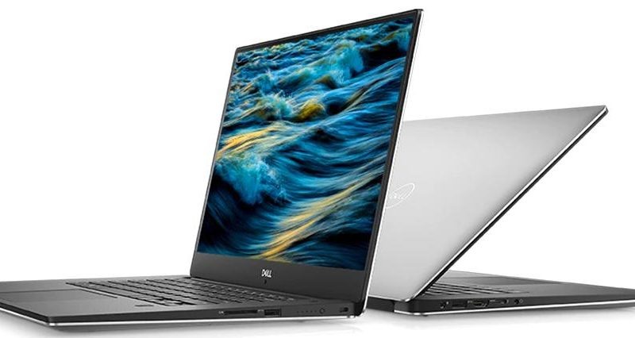
Bài 2: Thực hành truyền thông tin bằng sóng điện từ
Do không có sợi dây nào nối từ USB Receiver tới máy tính,
như vậy hai thiết bị đó liên lạc với nhau (kết nối) qua sóng điện từ.

Slide 7
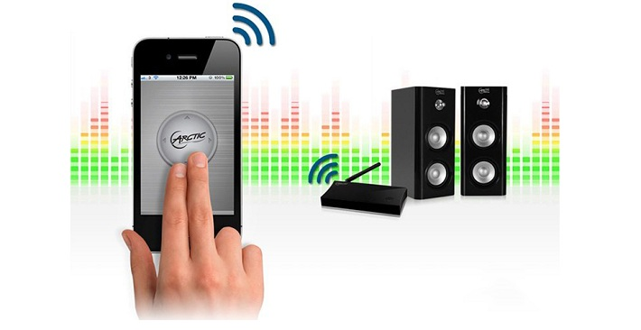
CHƠI TRÒ CHƠI: “AI PHÁT NHẠC NHANH NHẤT”
Luật chơi: Ba bạn được phát mỗi người 1 chiếc điện thoại thông minh.
Khi GV hô “bắt đầu” các nhóm thực hiện, bài hát nhóm nào vang lên
trước là nhóm chiến thắng.

Slide 8
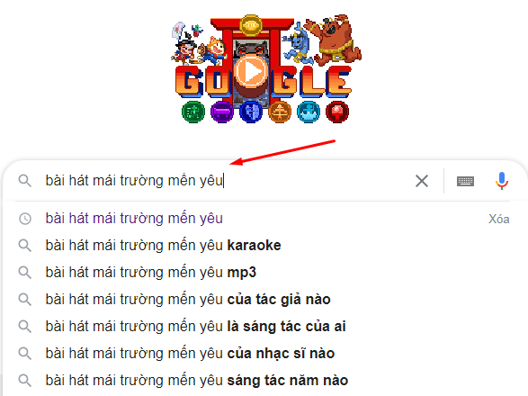
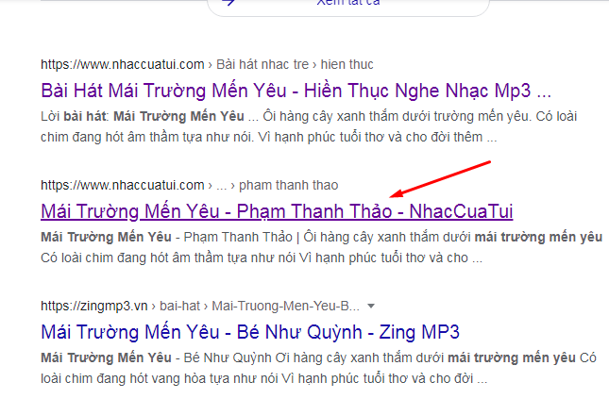
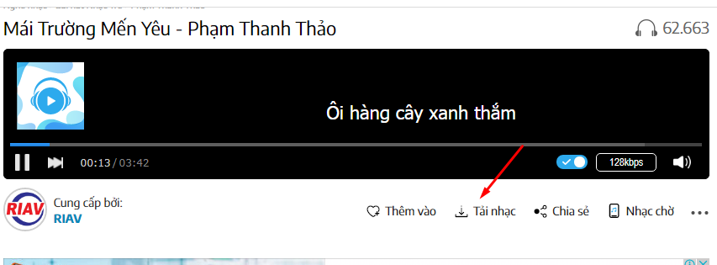
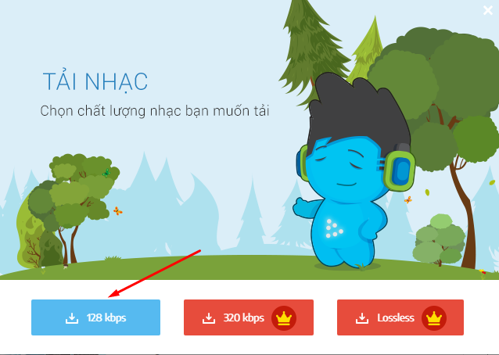
Thực hành kết nối mạng và tải xuống một tệp (bài hát)

Slide 9
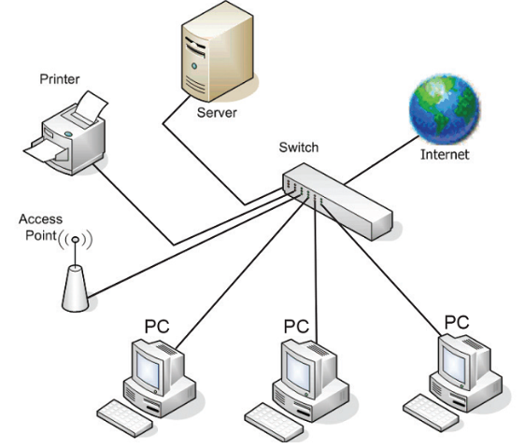
2. Chia sẻ tài nguyên qua mạng
Bài 3: Chia sẻ máy in qua mạng
Nhiệm vụ: Các nhóm quan sát
GV hướng dẫn, sau đó thực
hiện tải xuống một tập tệp tài
liệu và in ra (tệp tài liệu chỉ
1 – 2 trang A4)

Slide 10
Bài tập luyện tập
BT1: Em hãy nêu sự giống nhau và khác nhau của Access Point,
Modem và Switch?
GIỐNG NHAU
KHÁC NHAU
Đều có đèn trạng thái để thông báo
trạng thái hoạt động.
Đều có cổng cắm cáp xoắn
Đều có dây điện nguồn
Access Point thường có angten râu
Switch thường có nhiều cổng cắm cáp xoắn.
Modem và Access Pont được tích hợp 2 trong 1 nên 1 thiết bị thực hiện được hai chức năng.

Slide 11
Bài tập vận dụng
Em hãy tải về máy một tệp văn bản hoặc hình ảnh trên Internet và mở ra xem?

Slide 13
TỔNG KẾT NỘI DUNG CHỦ ĐỀ B
Mạng máy tính là một nhóm máy tính và thiết bị được kết nối để truyền tin cho nhau, giúp người dùng chia sẻ tài nguyên bao gồm thông tin và các thiết bị.
Mạng máy tính bao gồm 3 thành phần là: máy tính, thiết bị mạng và phần mềm
Internet là mạng máy tính lớn nhất thế giới, không thuộc quyền sở hữu của tổ chức hay cá nhân nào. Internet cung cấp cho con người rất nhiều tiện ích khác nhau.

Slide 14
HƯỚNG DẪN VỀ NHÀ
1. Ôn lại kiến thức đã học chủ đề B
2. Luyện tập lại kiến thức thực hành
3. Xem trước nội dung bài 1 chủ đề C

Slide 15
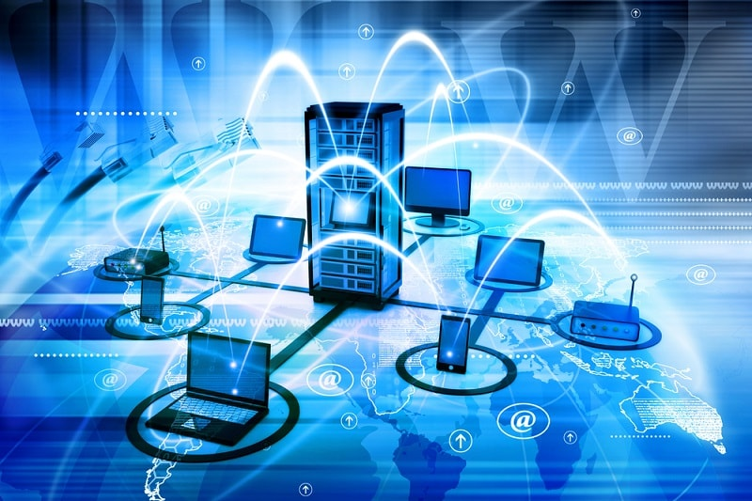
THANK YOU!

